Slide 1
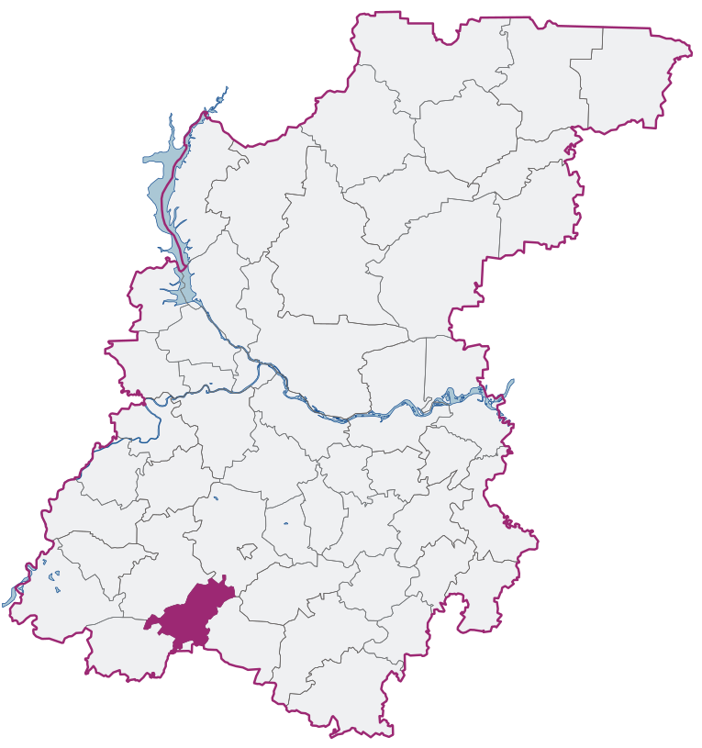

Дивеевский муниципальный округ Нижегородской области
Бюджет для граждан
по решению Совета депутатов Дивеевского муниципального округа Нижегородской области № 40 от 17.04.2025 «Об исполнении бюджета Дивеевского муниципального округа Нижегородской области за 2024 год»

Slide 2
Содержание
Наименование | Стр.
Что такое «Бюджет для граждан» | 5
Что такое бюджет | 6
Какие бывают бюджеты | 7
На чем основывается бюджет округа | 8
Как происходит составление бюджета округа | 9
Из чего складываются доходы бюджета | 10
Какие налоги уплачивают жители Дивеевского муниципального округа | 11
Как зачисляются налоги на территории округа | 12
Как распределяются расходы по основным функциям государства | 13
Что такое программный бюджет | 14
Что такое межбюджетные трансферты | 15
Какие показатели характеризовали наш округа в 2024 году | 16
Каковы основные направления бюджетной и налоговой политики Дивеевского муниципального округа на 2023-2025 годы | 17
Динамика социально-экономического развития округа (таблица) | 18
Динамика социально-экономического развития округа (диаграммы) | 19

Slide 3
Содержание
Наименование | Стр.
Каковы основные параметры бюджета округа | 20
Из каких поступлений сформированы доходы бюджета округа в 2023-2025 гг. | 21
Сколько налоговых и неналоговых доходов поступает в бюджет округа | 22
Исполнение бюджета округа по налоговым доходам | 23
Структура налоговых доходов в 2023-2025 гг. | 24
Исполнение бюджета округа по неналоговым доходам | 25
Структура неналоговых доходов в 2023-2025 гг. | 26
Исполнение бюджета по безвозмездным поступлениям | 27
Структура безвозмездных поступлений в 2023-2025 гг. | 28
Как формируются и используются средства дорожного фонда | 29
Муниципальный долг в 2024 году | 30
Муниципальный долг и расходы на его обслуживание | 31
Соблюдение ограничений, установленных по муниципальному долгу | 32
Исполнение расходов бюджета за 2024 год | 33
Структура расходов бюджета за 2024 год | 34
Структура расходов на образование | 35

Slide 4
Содержание
Наименование | Стр.
Структура расходов на национальную экономику | 36
Структура расходов на жилищно-коммунальное хозяйство | 37
Исполнение расходов бюджета по разделам и подразделам бюджетной классификации | 38-40
Программные и непрограммные расходы бюджета | 41
Исполнение расходов бюджета в разрезе муниципальных программ | 42
Исполнение расходов бюджета в разрезе непрограммных направлений деятельности | 43
Структура наиболее значимых программных расходов бюджета в 2024 году | 44
Муниципальная программа «Развитие транспортной системы» | 45-48
Муниципальная программа «Развитие образования» | 49-53
Муниципальная программа «Развитие культуры и туризма» | 54-58
Муниципальная программа «Управление муниципальным имуществом» | 59-64
Общественно-значимые проекты, реализованные в 2024 году | 65-66
Национальные проекты, реализованные в 2024 году | 67
Открытые государственные информационные ресурсы | 68
Контактная информация финансового управления администрации Дивеевского муниципального округа | 69

Slide 5
Что такое «Бюджет для граждан»
«Бюджет для граждан» - информационный сборник, который познакомит население округа с основными положениями главного финансового документа Дивеевского муниципального округа – бюджета округа. В сборнике в доступной форме представлено описание доходов, расходов бюджета и их структуры, приоритетные направления расходования бюджетных средств, объемы бюджетных ассигнований, направляемых на финансирование различных сфер деятельности, в том числе на социально-значимые мероприятия в сфере образования и культуры.
«Бюджет для граждан» нацелен на широкий круг пользователей – всех граждан Дивеевского муниципального округа, интересы которых в той или иной мере затронуты бюджетом округа.

Slide 6
Что такое бюджет
Бюджет – это форма образования и расходования денежных средств, предназначенных для финансового обеспечения задач и функций государства и местного самоуправления.
В случае превышения расходов над доходами образуется дефицит бюджета (необходимы источниками покрытия дефицита, можно например использовать остатки средств или привлечь средства в долг)
В случае превышения доходов над расходами образуется профицит бюджета (можно накапливать резервы, погашать имеющиеся долги)
Сбалансированность бюджета по доходам и расходам – основополагающее требование, предъявляемое к органам, составляющим и утверждающим бюджет.

Slide 7


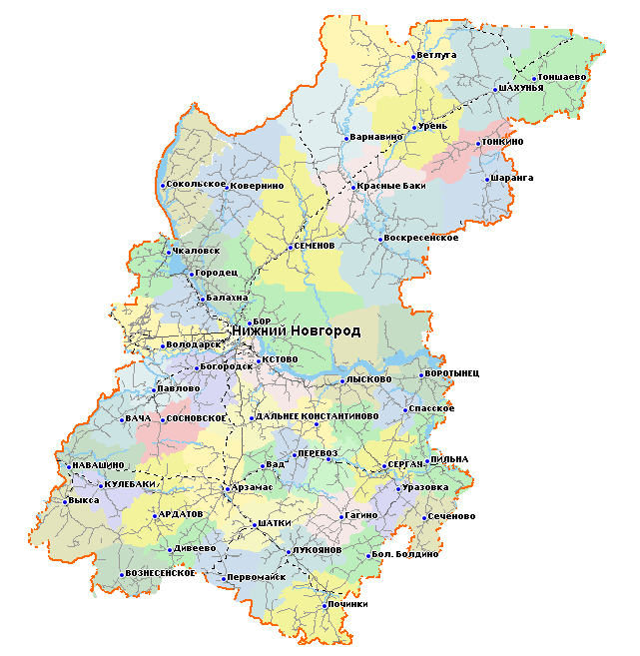
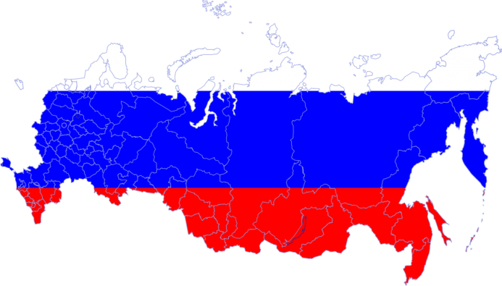
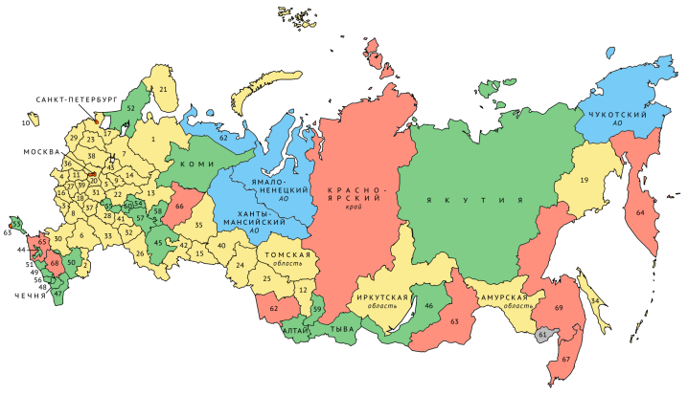
Какие бывают бюджеты
Бюджет семьи
Бюджет организации
Бюджеты публично-правовых образований
Российской Федерации (федеральный бюджет, бюджеты государственных внебюджетных фондов РФ)
субъектов
Российской Федерации
(региональные бюджеты, бюджеты территориальных фондов ОМС)
муниципальных образований
(местные бюджеты)

Slide 8
На чем основывается бюджет округа
Бюджет округа составляется и утверждается
на 3 года и основывается на:
Послании Президента РФ Федеральному Собранию
Прогнозе социально-экономического развития Дивеевского муниципального округа на 3 года
Основных направлениях бюджетной и налоговой политики в Дивеевском муниципальном округе на 3 года
Итогах исполнения бюджета округа за 2024 г.
Муницип. программах Дивеевского муницип. округа

Slide 9
Как происходит составление бюджета округа
Срок
Июнь-июль | Разработка основных показателей прогноза социально-экономического развития округа на трехлетний период
Июль-август | Определение основных параметров бюджета на трехлетний период
Июль-сентябрь | Работа отраслевых органов исполнительной власти по подготовке обоснований бюджетных ассигнований и бюджетных заявок
Август-сентябрь | Определение основных направлений бюджетной и налоговой политики на трехлетний период
Сентябрь-ноябрь | Формирование проекта бюджета округа
Ноябрь | Рассмотрение проекта бюджета округа Администрацией Дивеевского муниципального округа
Ноябрь | Внесение проекта бюджета округа в Совет депутатов Дивеевского муниципального округа
Декабрь | Рассмотрение проекта бюджета комитетами Совета депутатов Дивеевского муниципального округа
Декабрь | Принятие проекта бюджета на заседание Совета депутатов Дивеевского муниципального округа

Slide 10
Из чего складываются доходы бюджета
Доходы бюджета – безвозмездные и безвозвратные поступления денежных средств в бюджет
Налоговые доходы
Поступление от уплаты налогов, установленных Налоговым кодексом РФ (налог на доходы физических лиц, налог на имущество физических лиц, земельный налог, акцизы и др.)
Неналоговые доходы
Поступление от пошлин и сборов, установленных законодательством РФ (доходы от использования муниципального имущества, плата за негативное воздействие на окружающую среду, штрафы за нарушение законодательства и др.)
Безвозмездные поступления
Поступление от других бюджетов бюджетной системы, граждан и организаций (межбюджетные трансферты в виде дотаций,
субвенций,
субсидий)

Slide 11
Какие налоги уплачивают жители Дивеевского муниципального округа
Налог на имущество физических лиц
Ставка налога от кадастровой стоимости объекта недвижимости: 0%-кадастровая стоимость не превышает 100 тыс. руб.; 0,3%-в отношении жилых домов и помещений, объектов незавершенного строительства, единых недвижимых комплексов, гаражей и машино-мест, хозяйственных строений; 1,8%-в отношении объектов налогообложения, включенных в перечень в соответствии с п.7 ст.378 Налогового кодекса РФ, 2,5% в отношении объектов налогообложения, кадастровая стоимость каждого из которых превышает 300 млн.руб.; 0,5%-в отношении прочих объектов налогообложения
Налог на доходы физических лиц гл.23 Налогового кодекса РФ, ставка налога 13%, в отдельных случаях 15%, 18%, 20% и 22%
Транспортный налог гл.28 Налогового кодекса РФ
Основные ставки:
до 45 л.с. – 13,5 руб.
от 45 до 100 л.с. – 22,5 руб.
от 100 до 150 л.с. – 31,5 руб.
от 150 до 200 л.с. – 45 руб.
от 200 до 250 л.с. – 75 руб.
от 250 л.с. – 150 руб.
Земельный налог
Ставка налога от кадастровой стоимости земельного участков:
0,3% по участкам, занятым жилищным фондом, с/х назначения, для личного подсобного хозяйства, дачного хозяйства; 1,5%-в отношении других участков

Slide 12
Как зачисляются налоги на территории округа
Налоги и сборы, установленные законодательством | Бюджет муниципального округа
1. Налог на доходы физических лиц (по единым нормативам) | 8%
2. Доходы от уплаты акцизов на нефтепродукты | 10%
3. Налог, взимаемый в связи с применением упрощенной системой налогообложения | 30%
4. Единый налог на вмененный доход | 100%
5. Единый сельскохозяйственный налог | 100%
6. Налог, взимаемый в связи с применением патентной системой налогообложения | 100%
7. Государственная пошлина | 100%
8. Налог на имущество физических лиц | 100%
9. Земельный налог | 100%

Slide 13
Как распределяются расходы по основным
функциям государства
Расходы бюджета – выплачиваемые из бюджета денежные средства, за исключением средств, являющихся источниками финансирования дефицита бюджета
Формирование расходов осуществляется в соответствии с расходными обязательствами, законодательно закрепленными за соответствующими уровнями бюджетов.
Принципы формирования расходов бюджета: по разделам, по ведомствам, по государственным и муниципальным программ.
Разделы классификации расходов.
Общегосударственные вопросы | Национальная оборона | Национальная безопасность и правоохранительная деятельность | Национальная экономика | Жилищно-коммунальное хозяйство | Охрана окружающей среды | Образование | Культура и искусство | Здравоохранение | Социальная политика | Физическая культура и спорт | Средства массовой информации | Обслуживание государственного долга

Slide 14
Что такое программный бюджет
Программный бюджет отличается от традиционного тем, что все или почти все расходы включены в программы и каждая программа своей целью прямо увязана с тем или иным стратегическим итогом деятельности ведомства.
Программное бюджетирование представляет собой методологию планирования, исполнения и контроля за исполнением бюджета, обеспечивающую взаимосвязь процесса распределения муниципальных расходов с результатами от реализации программ, разрабатываемых на основе стратегических целей, с учетом приоритетов бюджетной политики, общественной значимости ожидаемых и конечных результатов использования бюджетных средств.
Бюджет округа на 2024 год сформирован в программном формате на основе 18 муниципальных программ.
Осуществление бюджетных расходов посредством финансирования муниципальных программ
Взаимосвязь бюджетных расходов с результатами реализации муниципальных программ
Повышение качества бюджетного планирования и исполнения бюджета

Slide 15

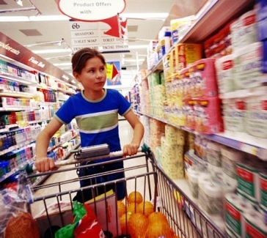

Что такое межбюджетные трансферты?
Это средства, предоставляемые одним бюджетом бюджетной системы РФ другому бюджету бюджетной системы.
Виды межбюджетных трансфертов
Определение
Аналогия в семейном бюджете
Дотации (от лат. «Dotatio» - дар, пожертвование)
Предоставляются без определения конкретной цели их использования
Вы даете своему ребенку «карманные деньги»
Предоставляются на финансирование «переданных» другим публично-правовым образованиям полномочий
Вы даете своему ребенку деньги и посылаете его в магазин купить продукты (по списку)
Субвенции (от лат. – «Subvenire» - приходить на помощь)
Субсидии ( от лат. «Subsidium» - поддержка)
Предоставляются на условиях софинансирования расходов других бюджетов
Вы «добавляете» денег для того, чтобы ваш ребенок купил себе новый телефон (а остальные он накопил сам)

Slide 16
Какие показатели характеризовали наш округ в 2024 году
Площадь – 823,84 кв. км.
Численность населения округа - 15,0 тыс. чел.
Муниципальные образования – 1
Учреждения органов власти – 10
Автономные учреждения – 3, в т.ч.:
централизованная библиотечная система;
культурно-досуговое объединение;
детская музыкальная школа.
Казенные учреждения – 2, в т.ч.:
- центр хозяйственного обслуживания учреждений культуры;
- центр хозяйственного обслуживания.
Бюджетные учреждения - 17, в т. ч.:
школы – 8, в т.ч. филиалы школ -2;
учреждения доп.образов. - 1; -детские сады – 7.
редакция газеты «Ударник» - 1;

Slide 17
Каковы основные направления бюджетной и налоговой политики Дивеевского муниципального округа на 2023-2025 годы
Обеспечение поступления доходов в бюджет округа, запланированные в бюджете на 2023-2025 гг.
Обеспечение сбалансированности и устойчивости бюджетной системы округа
Повышение эффективности расходования бюджетных средств, выявление и использование резервов для достижения планируемых результатов
Повышение качества финансового контроля в управлении бюджетным процессом
Финансирование в полном объеме всех социально-значимых расходов, предусмотренных бюджетом округа на 2023-2025 гг.
Создание условий для исполнения органов местного самоуправления закрепленных за ними полномочий
Повышение прозрачности и открытости бюджетного процесса

Slide 18
Динамика социально-экономического развития округа
№ п/п | Показатели | Ед. изм. | 2023 год отчет | 2024 год прогноз | 2024 год отчет | % вып. 2024 г. | 2025 год прогноз | 2026 год прогноз | 2027 год прогноз
1 | Отгружено товаров собственного производства, выполнено работ и услуг собственными силами (по полному кругу предприятий) (млн. руб.) | млн. руб. | 3 832,6 | 3 507,8 | 4 375,8 | 114,2 | 4 448,0 | 4 726,5 | 5 022,5
2 | Отгружено товаров собственного производства, выполнено работ и услуг собственными силами (по крупным и средним предприятиям) (млн. руб.) | млн. руб. | 2 240,4 | 1 866,9 | 2 765,5 | 123,4 | 2 645,1 | 2 851,6 | 3 072,6
3 | Валовая продукция сельского хозяйства (хозяйства всех категорий: сельскохозяйственные предприятия, хозяйства населения, КФХ) (млн. руб.) | млн. руб. | 2 887,0 | 3 301,4 | 2 957,5 | 102,4 | - | - | -
4 | Численность работников по территории, формирующих ФОТ | тыс. чел. | 2862 | 2875 | 2846 | 99,82 | 2 844 | 2 844 | 2 844
5 | Фонд заработной платы, всего | млн. руб. | 1 375,4 | 1 436,8 | 1628,58 | 118,8 | 1 890,8 | 2 089,4 | 2 262,8
6 | Реальная заработная плата (всего по округу) | % | 109,5 | 103,8 | 119,01 |  | 108,7 | 106,26 | 104,14
7 | Прибыль прибыльных организаций по кругу крупных и средних организаций | млн. руб. | 661,3 | 100 | 858,9 | 129,9 | 458,7 | 467,8 | 501,0

Slide 19
Динамика социально-экономического развития округа

Slide 20
Каковы основные параметры бюджета округа
млн.руб.

Slide 21
Из каких поступлений сформированы доходы бюджета округа в 2023-2025 гг.
(тыс. руб.)
Показатель | 2023 год | 2024 год | 2025 год (план)
Доходы, всего | 1 427 883,0 | 1 322 590,2 | 1 077 881,2
Налоговые и неналоговые доходы, в т. ч.: | 298 842,4 | 359 348,3 | 371 126,9
Налоговые доходы | 259 220,3 | 328 664,5 | 350 098,7
Неналоговые доходы | 39 622,1 | 30 683,8 | 21 028,2
Безвозмездные поступления | 1 129 040,6 | 963 241,9 | 706 754,3
Налоговые доходы
Неналоговые доходы
Безвозмездные поступления

Slide 22
Сколько налоговых и неналоговых доходов поступает в бюджет округа
млн. руб.

Slide 23
Исполнение бюджета округа по налоговым доходам
тыс. руб.
Налоговые доходы | Исполнено за 2023 год | Первонач. план 2024 года | Уточненный план 2024 года | Исполнено за 2024 год | % исполн.к первонач.плану | % исполн.к уточн.плану | % исполн.к 2023 году
Налог на доходы физических лиц | 195 698,4 | 186 817,9 | 201 963,4 | 238 980,9 | 127,9 | 118,3 | 122,1
Акцизы на нефтепродукты | 15 532,0 | 13 606,1 | 15 837,8 | 16 988,7 | 124,9 | 107,3 | 109,4
Упрощенная система налогообложения | 15 028,1 | 10 756,0 | 20 408,8 | 20 642,4 | 191,9 | 101,1 | 137,4
Единый налог на вмененный доход | - 101,5 | - | - | - |  |  | -
Единый сельскохозяйственный налог | 4 521,3 | 5 028,0 | 15 604,1 | 15 698,9 | 312,2 | 100,6 | 347,2
Патент | 466,0 | 1 891,5 | 1 891,5 | 1 378,0 | 72,9 | 72,9 | 295,7
Налог на имущество физ. лиц | 10 352,2 | 12 314,7 | 12 314,7 | 12 488,6 | 101,4 | 101,4 | 120,6
Земельный налог | 16 428,4 | 16 426,8 | 16 426,8 | 19 945,9 | 121,4 | 121,4 | 121,4
Государственная пошлина | 1 294,1 | 1 778,5 | 1 778,5 | 2 541,1 | 142,9 | 142,9 | 196,4
Прочие налоговые доходы | 1,3 | - | - | -
Итого налоговые доходы | 259 220,3 | 248 619,5 | 286 225,6 | 328 664,5 | 132,2 | 114,8 | 126,8

Slide 24
Структура налоговых доходов в 2023-2025 гг.

Slide 25
Исполнение бюджета по неналоговым доходам
тыс. руб.
Неналоговые доходы | Исполнено за 2023 год | Первоначал. план 2024 года | Уточненный план 2024 года | Исполнено за 2024 год | % исполн. к первонач. плану | % исполн. к уточн. плану | % исполн.к 2023 г.
Доходы получаемые в виде арендной платы за земельные участки | 3 731,4 | 3 438,0 | 3 438,0 | 4 096,9 | 119,2 | 119,2 | 109,8
Доходы от сдачи в аренду имущества | 2 977,1 | 2 858,8 | 2 858,8 | 4 153,8 | 145,3 | 145,3 | 139,5
Прибыль МУП | 88,7 | 88,7 | 88,7 | 8,8 | 9,9 | 9,9 | 9,9
Прочие доходы от использования имущества | 1 708,4 | 771,0 | 771,0 | 1 123,2 | 145,7 | 145,7 | 65,7
Плата за негативное воздействие на окружающую среду | 99,2 | 86,3 | 86,3 | 84,5 | 97,9 | 97,9 | 85,2
Доходы от компенсации затрат бюджета | 6 595,2 | 1 475,1 | 1 555,3 | 2 808,5 | 190,4 | 180,6 | 42,6
Доходы от реализации имущества | - | 1 000,0 | 1 000,0 | - | - | - | -
Доходы от продажи земельных участков | 15 223,4 | 5 500,0 | 6 500,0 | 10 687,2 | 194,3 | 164,4 | 70,2
Плата за увеличение площади земельных участков | 3 224,3 | 1 800,0 | 1 800,0 | 2 354,6 | 130,8 | 130,8 | 73,0
Доходы от приватизации имущества | 3 880,0 | 750,0 | 2 750,0 | 4 337,5 | 578,3 | 157,7 | 111,8
Штрафы | 1 227,7 | 323,9 | 323,9 | 453,7 | 140,1 | 140,1 | 37,0
Прочие неналоговые доходы | 866,7 | - | 574,2 | 575,1 | - | 100,2 | 66,4
Итого неналоговые доходы | 39 622,1 | 18 091,8 | 21 746,2 | 30 683,8 | 169,6 | 141,1 | 77,4

Slide 26
Структура неналоговых доходов в 2023-2025 гг.

Slide 27
Исполнение бюджета по безвозмездным поступлениям
тыс. руб.
Безвозмездные поступления | Исполнено 2023 год | Первонач. план 2024 г. | Уточненный план 2024 г. | Исполнено за 2024 г. | % выполн. к первонач. плану | % выполн. к уточн. плану | % выполн. к 2023 г.
Дотации | 212 458,0 | 261 932,2 | 261 932,2 | 261 932,2 | 100,0 | 100,0 | 123,3
Субсидии | 608 232,9 | 142 741,9 | 328 114,6 | 318 105,0 | 222,9 | 96,9 | 52,3
Субвенции | 298 379,2 | 338 149,9 | 358 628,4 | 358 336,9 | 106,0 | 99,9 | 120,1
Иные межбюджетные транферты | 11 538,2 | 1 655,6 | 25 292,2 | 25 292,2 | 1 527,7 | 100,0 | 219,2
Возврат субвенций | -1 577,7 | 0,0 | -480,7 | -424,4 | 0,0 | 88,3 | 26,9
Итого безвозмездные поступления | 1 129 040,6 | 744 479,6 | 973 486,7 | 963 241,9 | 129,4 | 98,9 | 85,3

Slide 28
Структура безвозмездных поступлений
в 2023-2025 гг.

Slide 29
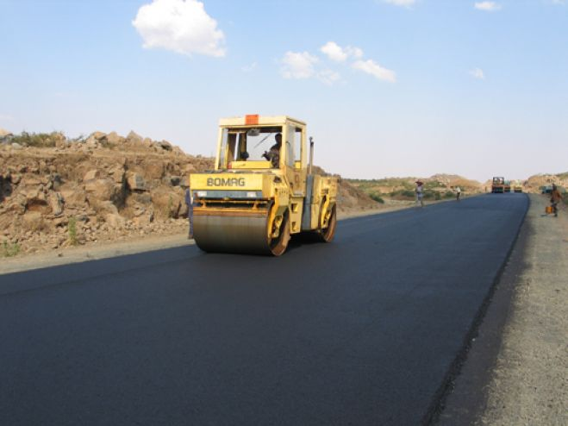

Как формируются и используются средства дорожного фонда
Акцизы на нефтепродукты за 2024 год -
16 988,7 тыс. руб.
Содержание и ремонт дорог местного значения за 2024 год –
16 938,1 тыс. руб.
Объем расходов дорожного фонда
14 106,4 тыс. руб.
16 938,1 тыс. руб.
17 927,3 тыс. руб.
2023 год
2024 год
2025 год (план)

Slide 30
Муниципальный долг в 2024 году
тыс. руб.
Наименование | Объем долга на 01.01.2024 | Привлечение заемных средств | Погашение долга | Объем долга на 31.12.2024
Бюджетный кредит | 6 000,00 | 0,00 | 0,00 | 3 000,00
В структуре муниципального долга в 2024 году 100% составляют бюджетные кредиты, полученные из областного бюджета

Slide 31


Муниципальный долг и расходы на его обслуживание

Slide 32
Соблюдение ограничений, установленных по муниципальному долгу
Требование нормативного документа | Нормативный документ | Установленное условие (тыс. руб.) | Фактическое значение (тыс. руб.) | Соответствие требованиям решения
Предельный объем муниципального долга | Решение Совета депутатов Дивеевского муниципального округа Нижегородской области от 19.12.2023 № 77 «О бюджете Дивеевского муниципального округа Нижегородской области на 2024 год и плановый период 2025 и 2026 годов» | 6 000,0 | на 01.01.2024 - 6 000,00; на 31.12.2024 – 3 000,00 | Соответствует
Верхний предел муниципального долга |  | на 01.01.2025 – 3 000,00 | на 01.01.2025 – 3 000,00 | Соответствует

Slide 33
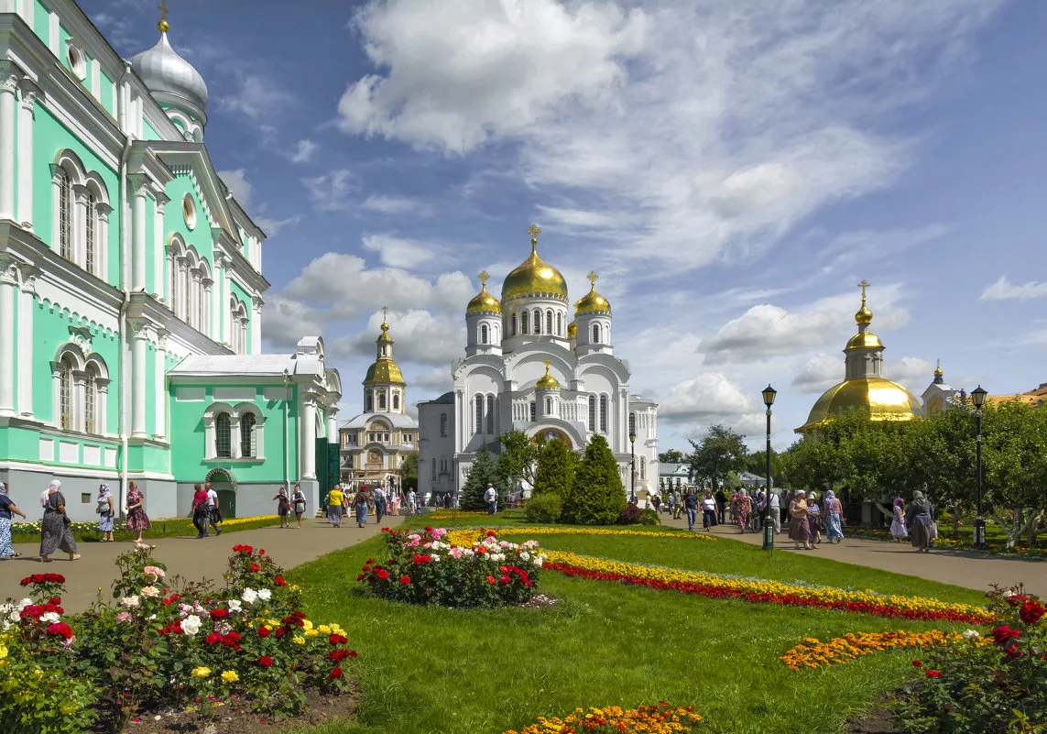
Исполнение расходов бюджета Дивеевского муниципального округа за 2024 год
Расходы бюджета за 2024 году произведены в сумме 1 304 938,84 тыс.руб. или 98,4% к уточненному годовому плану.

Slide 34
Структура расходов бюджета Дивеевского муниципального округа за 2024 год

Slide 35
Структура расходов на образование
2024 год
2023 год
Всего расходов 538 101,1 тыс.руб.
Всего расходов 428 668,8 тыс.руб.
Дошкольное образование
Другие вопросы в области образование
Общее образование
Дополнительное образование

Slide 36
Структура расходов на национальную экономику
2024 год
2023 год
Всего расходов 293 199,3 тыс.руб.
Всего расходов 412 262,0 тыс.руб.
Сельское хозяйство и рыболовство
Связь и информатика
Дорожное хозяйство
Другие вопросы в области национальной экономики
Транспорт

Slide 37
Структура расходов на жилищно-коммунальное хозяйство
2024 год
2023 год
Всего расходов 129 102,3тыс.руб.
Всего расходов 139 840,0 тыс.руб.
Благоустройство
Жилищное хозяйство
Другие вопросы в области жилищно-коммунального хозяйства
Коммунальное хозяйство

Slide 38
Исполнение расходов бюджета муниципального округа по разделам и подразделам бюджетной классификации
Pз/Пз | Наименование | Первоначальный план 2024 г., тыс.руб. | Уточненный план 2024 г.,тыс.руб | Исполнено за 2024г., тыс.руб. | % выполн. к первоначальному плану | % выполн. к уточненному плану
0100 | Общегосударственные вопросы | 126 322 194,0 | 131 263 632,8 | 128 607 190,8 | 101,8 | 98,0
0102 | Функционирование высшего должностного лица субъекта Российской Федерации и муниципального образования | 2 577 196,0 | 3 433 630,9 | 3 433 630,9 | 133,2 | 100,0
0103 | Функционирование законодательных (представительных) органов государственной власти и представительных органов муниципальных образований | 1 031 552,0 | 1 420 747,6 | 1 420 747,6 | 137,7 | 100,0
0104 | Функционирование Правительства Российской Федерации, высших исполнительных органов государственной власти субъектов Российской Федерации, местных администраций | 69 799 089,0 | 75 907 762,3 | 74 742 287,1 | 107,1 | 98,5
0105 | Судебная система | 6 900,0 | 6 900,0 | 6 900,0 | 100,0 | 100,0
0106 | Обеспечение деятельности финансовых, налоговых и таможенных органов и органов финансового (финансово-бюджетного) надзора | 13 999 588,0 | 16 839 319,5 | 16 511 181,3 | 117,9 | 98,1
0111 | Резервные фонды | 2 000 000,0 | 140 594,3 | 0,0 | 0,0 | 0,0
0113 | Другие общегосударственные вопросы | 36 907 869,0 | 33 514 678,2 | 32 492 443,9 | 88,0 | 96,9
0200 | Национальная оборона | 0,0 | 1 070 500,0 | 1 070 500,0 | 0,00 | 100,00
0203 | Мобилизационная и вневойсковая подготовка | 0,0 | 1 070 500,0 | 1 070 500,0 | 0,0 | 100,0
0300 | Национальная безопасность и правоохранительная деятельность | 31 972 534,0 | 36 469 542,6 | 36 174 150,3 | 113,1 | 99,2
0310 | Обеспечение пожарной безопасности | 31 902 534,0 | 36 407 063,2 | 36 121 670,9 | 113,2 | 99,2
0314 | Другие вопросы в области национальной безопасности и правоохранительной деятельности | 70 000,0 | 62 479,4 | 52 479,4 | 75,0 | 84,0

Slide 39
Исполнение расходов бюджета муниципального округа по разделам и подразделам бюджетной классификации
Pз/Пз | Наименование | Первоначальный план 2024 г. | Уточненный план 2024 г. | Исполнено за 2024г. | % выполн. к первоначальному плану г. | % выполн. к уточн. плану
0400 | Национальная экономика | 150 014 978,0 | 298 822 415,0 | 293 199 337,8 | 195,4 | 98,1
0402 | Топливно-энергетический комплекс | 1 037 800,0 | 1 125 813,6 | 1 124 158,7 | 108,3 | 99,9
0405 | Сельское хозяйство и рыболовство | 54 064 300,0 | 63 436 908,2 | 63 434 088,3 | 117,3 | 100,0
0408 | Транспорт | 7 600 000,0 | 4 521 698,2 | 4 373 782,1 | 57,5 | 96,7
0409 | Дорожное хозяйство (дорожные фонды) | 77 157 100,0 | 219 349 507,0 | 213 978 555,1 | 277,3 | 97,6
0410 | Связь и информатика | 1 301 728,0 | 1 237 998,5 | 1 203 225,7 | 92,4 | 97,2
0412 | Другие вопросы в области национальной экономики | 8 854 050,0 | 9 150 489,5 | 9 085 527,9 | 102,6 | 99,3
0500 | Жилищно-коммунальное хозяйство | 76 687 467,0 | 134 142 870,6 | 129 102 329,3 | 168,3 | 96,2
0501 | Жилищное хозяйство | 1 750 000,0 | 9 337 324,3 | 8 717 263,3 | 498,1 | 93,4
0502 | Коммунальное хозяйство | 25 714 400,0 | 64 928 303,8 | 64 827 678,4 | 252,1 | 99,8
0503 | Благоустройство | 38 384 946,0 | 46 830 884,0 | 42 512 953,4 | 110,8 | 90,8
0505 | Другие вопросы в области жилищно-коммунального хозяйства | 10 838 121,0 | 13 046 358,5 | 13 044 434,2 | 120,4 | 100,0
0700 | Образование | 501 486 537,0 | 540 640 962,0 | 538 101 053,1 | 107,3 | 99,5
0701 | Дошкольное образование | 109 897 750,0 | 114 984 954,9 | 114 917 191,0 | 104,6 | 99,9
0702 | Общее образование | 298 371 636,0 | 322 728 126,2 | 321 630 960,2 | 107,8 | 99,7
0703 | Дополнительное образование детей | 64 676 870,0 | 67 068 567,2 | 65 743 677,7 | 101,6 | 98,0
0709 | Другие вопросы в области образования | 28 540 281,0 | 35 859 313,7 | 35 809 224,3 | 125,5 | 99,9

Slide 40
Исполнение расходов бюджета муниципального округа по разделам и подразделам бюджетной классификации
Pз/Пз | Наименование | Первоначальный план 2024г. | Уточненный план 2024 г. | Исполнено за 2024г. | % выполн. к первонач. плану г. | % выполн. к уточн. плану
0800 | Культура, кинематография | 100 086 452,0 | 156 112 389,4 | 151 914 356,3 | 151,8 | 97,3
0801 | Культура | 74 858 104,0 | 128 697 378,3 | 124 539 550,3 | 166,4 | 96,8
0804 | Другие вопросы в области культуры, кинематографии | 25 228 348,0 | 27 415 011,0 | 27 374 806,0 | 108,5 | 99,9
1000 | Социальная политика | 21 477 200,0 | 16 233 329,6 | 15 993 827,9 | 74,5 | 98,5
1001 | Пенсионное обеспечение | 5 026 275,0 | 5 762 207,2 | 5 762 207,2 | 114,6 | 100,0
1003 | Социальное обеспечение населения | 430 625,0 | 700 095,8 | 700 095,8 | 162,6 | 100,0
1004 | Охрана семьи и детства | 16 020 300,0 | 8 621 376,6 | 8 381 874,9 | 52,3 | 97,2
1006 | Другие вопросы в области социальной политики | 0,0 | 1 149 650,0 | 1 149 650,0 | 0,0 | 100,0
1100 | Массовый спорт | 4 000 138,0 | 6 955 300,1 | 6 893 704,6 | 172,3 | 99,1
1102 | Массовый спорт | 4 000 138,0 | 6 955 300,1 | 6 893 704,6 | 172,3 | 99,1
1200 | Средства массовой информации | 3 638 250,0 | 3 877 250,0 | 3 877 250,0 | 106,6 | 100,0
1202 | Периодическая печать и издательства | 3 638 250,0 | 3 877 250,0 | 3 877 250,0 | 106,6 | 100,0
1300 | Обслуживание государственног и муниципального долга | 5 150,0 | 5 139,9 | 5 139,9 | 99,8 | 100,0
1301 | Обслуживание государственного внутреннего и муниципального долга | 5 150,0 | 5 139,9 | 5 139,9 | 99,8 | 100,0
 | Всего расходов | 1 015 690 900,0 | 1 325 593 331,9 | 1 304 938 840,0 | 128,5 | 98,4

Slide 41
Программные и непрограммные расходы бюджета муниципального округа
Программные расходы
распределены исходя из необходимости достижения запланированных индикаторов и конечных результатов по муниципальным программам Дивеевского муниципального округа Нижегородской области (в 2024 году по 18 муниципальным программам)
Непрограммные расходы
расходы не вошедшие в мероприятия муниципальных программ
Всего расходов на 2024 год –
1 304 938,8тыс.рублей:
программные расходы –
1 185 903,6 тыс.рублей
непрограммные расходы –
119 035,2тыс.рублей

Slide 42
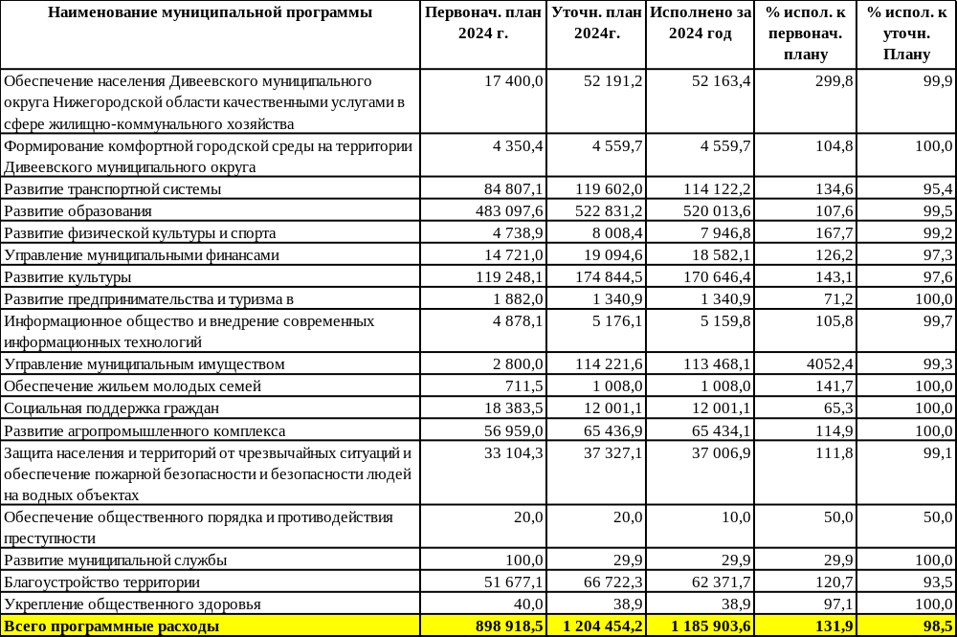
Исполнение расходов бюджета округа в разрезе муниципальных программ, тыс.руб.

Slide 43
Исполнение расходов бюджета округа в разрезе непрограммных направлений деятельности
Наименование непрограммных направлений | Первонач. план 2024 г., тыс.руб. | Уточн. план 2024 г., тыс.руб. | Исполнено за 2024 г., тыс.руб. | % вып. к первонач. плану | % вып. к уточн. плану
Содержание аппарата управления (Глава и председатель КСК) | 3 825,9 | 5 697,7 | 5 697,7 | 148,9 | 100,0
Расходы на обеспечение функций муниципальных органов | 72 723,5 | 78 920,1 | 77 806,0 | 107,0 | 98,6
Расходы на обеспечение деятельности муниципальных учреждений | 36 335,2 | 32 838,6 | 31 888,4 | 87,8 | 97,1
Прочие непрограммные расходы | 3 887,8 | 3 682,7 | 3 643,1 | 93,7 | 98,9
Всего непрограммные расходы | 116 772,4 | 121 139,2 | 119 035,3 | 101,9 | 98,3

Slide 44
Структура наиболее значимых программных расходов бюджета округа в 2023 году, тыс.руб.

Slide 45
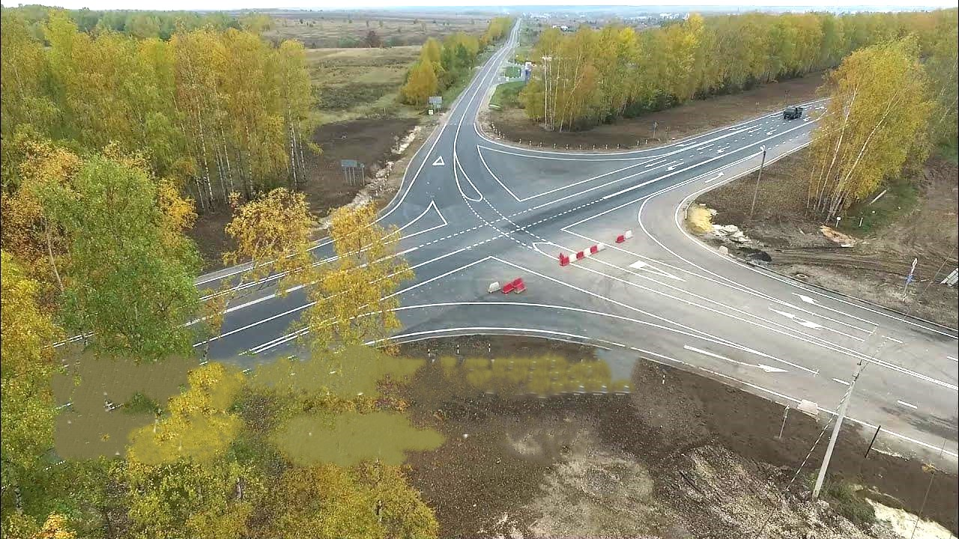
Муниципальная программа «Развитие транспортной системы Дивеевского муниципального округа Нижегородской области»
Утверждена
постановлением администрации Дивеевского муниципального округа от 17 марта 2021 года № 288
Цель муниципальной программы
- создание условий для развития транспортного обслуживания населения на территории Дивеевского муниципального округа Нижегородской области, увеличение доли автомобильных дорог, отвечающих нормативным требованиям, снижение доли дорожно – транспортных происшествий
Объем финансирования, тыс. рублей | первоначальный план 2024 | уточненный план 2024 | исполнено за 2024
 | 84 807,1 | 119 602,0 | 114 122,2

Slide 46
Муниципальная программа «Развитие транспортной системы Дивеевского муниципального округа Нижегородской области»
Расходы в целом на программу составили 114 122,2тыс.руб.
В структуре бюджета расходы на программу занимают 10%
Программа включает в себя 3 подпрограммы :

Slide 47
Муниципальная программа «Развитие транспортной системы Дивеевского муниципального округа Нижегородской области»

Slide 48
Муниципальная программа «Развитие транспортной системы Дивеевского муниципального округа Нижегородской области»
Индикаторы достижения цели и показатели непосредственных результатов муниципальной программы:
Наименование индикатора/непосредственного результата | Ед. измерения | Значение индикатора/ непосредственного результата, 2024 год
 |  | план | факт
- Снижение доли дорожно-транспортных происшествий на территории Дивеевского муниципального округа Нижегородской области | % | 0,5 | 0,5
- доля населенных пунктов Дивеевского муниципального округа, охваченных регулярными маршрутами пассажирского транспорта | % | 62,5 | 62,5
- доля населения, проживающего в населенных пунктах, не имеющих регулярного автобусного сообщения с административным центром муниципального округа, в общей численности населения | % | 3,54 | 3,54
- регулярность движения автобусов по маршрутам | % | 100 | 100
- доля автомобильных дорог общего пользования местного значения, соответствующих нормативным допустимым требованиям % | % | 43 | 44
Непосредственные результаты:
Протяженность автомобильных дорог, отремонтированных в отчетном периоде | км. | 10,7 | 11,2
- объем пассажирских перевозок на территории Дивеевского муниципального округа | чел. | 146 352 | 146 352
- Протяженность автомобильных дорог, отремонтированных в отчетном периоде км. | км. | 10,7 | 11,2

Slide 49
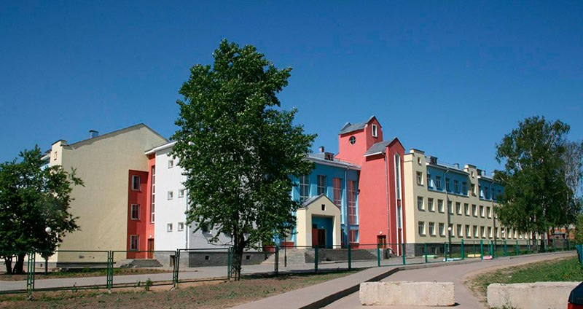
Муниципальная программа «Развитие образования Дивеевского муниципального округа Нижегородской области»
Услуги по муниципальной программе осуществляют:
8 общеобразовательных организаций
7 детских садов
1 учреждение дополнительного образования
Центральная бухгалтерия
Утверждена
постановлением администрации Дивеевского муниципального округа от 07 июня 2021 года № 771
Цель муниципальной программы
формирование на территории Дивеевского муниципального рокруга образовательной системы, обеспечивающей доступность качественного образования, отвечающего потребностям инновационного развития экономики района, ожиданиям общества и каждого гражданина.

Slide 50
Муниципальная программа «Развитие образования Дивеевского муниципального округа Нижегородской области»
Расходы в целом на программу составили 520 013,6 тыс.руб., в структуре бюджета расходы на программу занимают 43,8%.
В 2024 году в рамках программы расходы были направлены на :
За счет :

Slide 51
Муниципальная программа «Развитие образования Дивеевского муниципального округа Нижегородской области»
Индикаторы достижения цели и показатели непосредственных результатов муниципальной программы:
Наименование индикатора/ непосредственного результата | Ед. измерения | 2024 год план | 2024 год факт
Отношение среднего балла единого государственного экзамена (в расчете на 1 предмет) в 10% ОБОО с лучшими результатами единого государственного экзамена к среднему баллу единого государственного экзамена (в расчете на 1 предмет) в 10% ОБОО с худшими результатами единого государственного экзамена | Отношение | 1,09 | 1,09
Удельный вес численности населения в возрасте 5-18 лет, охваченного образованием, в общей численности населения в возрасте 5-18 лет | % | 100 | 100
Удельный вес численности обучающихся государственных (муниципальных) ОБОО, которым предоставлена возможность обучаться в соответствии с основными современными требованиями, в общей численности обучающихся | % | 100 | 100
Удельный вес численности обучающихся по программам общего образования, участвующих в олимпиадах и конкурсах различного уровня, в общей численности, обучающихся по программам общего образования | % | 80 | 80
Доля ОБОО, в которых создана универсальная без барьерная среда, позволяющая обеспечить совместное обучение инвалидов и лиц, не имеющих нарушений развития, в общем количестве ОБОО | % | 30 | 30
Доля детей-инвалидов, получающих образовательные услуги в форме дистанционного обучения, от общего количества детей- инвалидов, которым это показано | % | 0 | 0
Охват детей в возрасте 5-18 лет дополнительными образовательными программами (удельный вес численности детей, получающих услуги дополнительного образования, в общей численности детей в возрасте 5-18 лет) | % | 86 | 89
Охват организованными формами отдыха и оздоровления детей школьного возраста | % | 85 | 86
Удельный вес числа ОО, в которых созданы органы коллегиального управления с участием общественности (родители, работодатели), в общем числе ОО | % | 100 | 100
Удельный вес числа ОО, обеспечивающих предоставление нормативно закрепленного перечня сведений о своей деятельности на официальных сайтах, в общем числе ОО | % | 100 | 100
Доля граждан, принявших участие в областных мероприятиях патриотической направленности, в общем количестве граждан | % | 70 | 70
Доля допризывной молодежи, повысившей качественный уровень своей подготовки к службе в рядах Вооруженных Сил Российской Федерации через участие в областных соревнованиях военно-патриотического профиля, в общем количестве молодежи призывного возраста | % | 61 | 61

Slide 52
Муниципальная программа «Развитие образования Дивеевского муниципального округа Нижегородской области»
Индикаторы достижения цели и показатели непосредственных результатов муниципальной программы:
Наименование индикатора/ непосредственного результата | Ед. измерения | 2024 год план | 2024 год факт
Удельный вес численности руководителей государственных (муниципальных) ДОО, ОБОО и организаций дополнительного образования, прошедших в течение последних трех лет повышение квалификации или профессиональную переподготовку, в общей численности руководителей ДОО, ОБОО и организаций дополнительного образования | % | 100 | 100
Доля педагогических работников с высшей квалификационной категорией в общей численности аттестованных педагогических работников | % | 21 | 27
Доля аттестованных руководящих и педагогических работников в общей численности руководящих и педагогических работников, подлежащих аттестации | % | 88 | 86
Отношение среднемесячной заработной платы педагогических работников муниципальных ДОО к среднемесячной заработной плате в общем образовании Нижегородской области | % | 100 | 100
Отношение средней заработной платы педагогических работников ОБОО к средней заработной плате в Нижегородской области | % | 100 | 101
Отношение среднемесячной заработной платы педагогов муниципальных организаций ДОД к среднемесячной заработной плате в Нижегородской области | % | 100 | 101
Доля детей-сирот и детей, оставшихся без попечения родителей, воспитывающихся в семьях граждан, в общей численности детей-сирот и детей, оставшихся без попечения родителей | % | 95 | 95
Доля детей-сирот и детей, оставшихся без попечения родителей, в общем количестве детей от 0 до 18 лет | % | 1 | 1
Удельный вес числа электронных инструктивно- методических ресурсов, разработанных в рамках Программы, к которым предоставлен доступ в сети Интернет, в общем числе электронных инструктивно- методических ресурсов, разработанных в рамках Программы | % | 100 | 100
Охват детей дошкольным образованием от 1 года до 7 лет | % | 66 | 66
Число учеников в муниципальных ОБОО, приходящихся на одного учителя | человек | 8,9 | 10
Количество обучающихся по программам общего образования, участвующих в олимпиадах и конкурсах различного уровня | человек | 350 | 470
Количество мероприятий в системе дополнительного образования детей и воспитания | единицы | 75 | 75
Количество детей, отдохнувших в организациях отдыха и оздоровления детей | человек | 1 500 | 1 584

Slide 53
Муниципальная программа «Развитие образования Дивеевского муниципального округа Нижегородской области»
Индикаторы достижения цели и показатели непосредственных результатов муниципальной программы:
Наименование индикатора/ непосредственного результата | Ед. измерения | 2024 год план | 2024 год факт
Число уровней общего образования, на которых реализуются механизмы внешней оценки качества образования | единицы | 3 | 3
Численность населения Дивеевского муниципального округа, вовлеченного в проведение культурно-патриотических мероприятий и участие в них | тыс. чел. | 0,75 | 0,75
Количество специалистов, курирующих вопросы в сфере патриотического воспитания, прошедших курсы повышения квалификации | человек | 5 | 5
Численность детей, охваченных программами дополнительного образования патриотической направленности (в том числе военно-прикладного характера) | чел. | 250 | 250
Количество общественных объединений военно- патриотической направленности | единицы | 2 | 2
Среднемесячная заработная плата одного работающего по отрасли "Образование" | тыс. руб. | 44 930 | 44 930
Численность учителей в возрасте до 30 лет включительно в ОБОО | тыс. человек | 0,042 | 0,021
Численность педагогов дополнительного образования в возрасте до 30 лет | тыс. человек | 0,04 | 0
Численность руководящих и педагогических работников муниципальных ДОО, ОБОО и организаций дополнительного образования, прошедших в течение последних трех лет повышение квалификации или профессиональную переподготовку, в общей численности руководителей ДОО, ОБОО и организаций дополнительного образования | % | 85 | 100
Ежегодное обновление автобусного парка государственных ОО | единиц | 0 | 1
Количество введенных объектов образования после строительства и реконструкции | единиц | 0 | 0

Slide 54
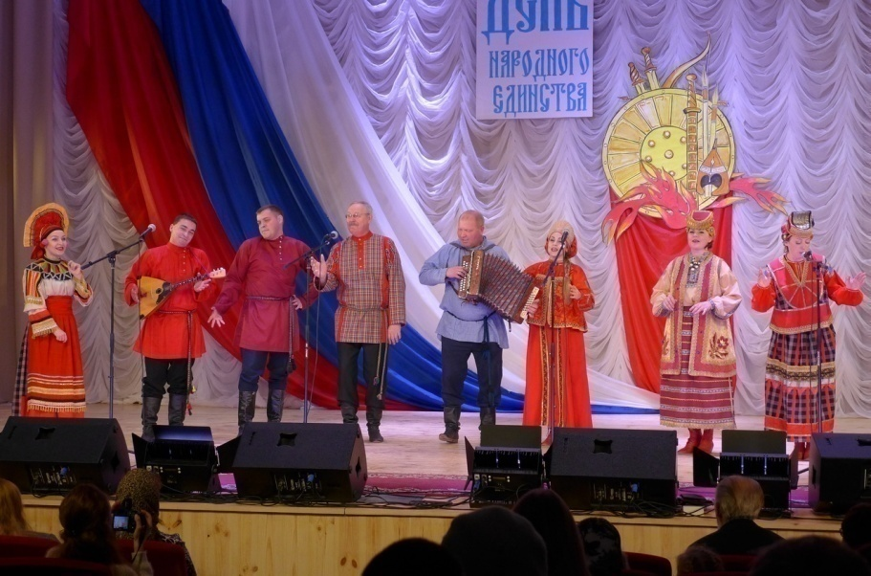
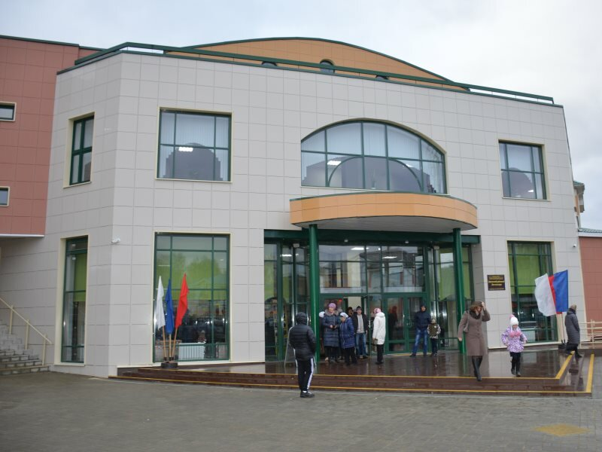
Муниципальная программа «Развитие культуры и туризма Дивеевского муниципального округа Нижегородской области»
Утверждена
постановлением администрации Дивеевского муниципального округа от 1 февраля 2023 года №127
Цель муниципальной программы
обеспечение культурных потребностей граждан Дивеевского муниципального округа.
Расходы по муниципальной программе (тыс.руб.)

Slide 55
Муниципальная программа «Развитие культуры и туризма Дивеевского муниципального округа Нижегородской области»
В 2024 году в рамках программы расходы были направлены на :

Slide 56
Муниципальная программа «Развитие культуры и туризма Дивеевского муниципального округа Нижегородской области»
Индикаторы достижения цели и показатели непосредственных результатов муниципальной программы:
№ п/п | Наименование индикатора /непосредственного результата | Ед. измерения | Значение индикатора непосредственного результата, 2024 г
 |  |  | план | факт
Муниципальная программа «Развитие культуры и туризма Дивеевского муниципального района Нижегородской области »
1. | Индикатор 1 Повышение уровня удовлетворенности граждан Дивеевского района качеством предоставления муниципальных услуг культуры | % | 52 | 55
2. | Индикатор 2 Увеличение объема доступа граждан к электронным ресурсам библиотек в дистанционном режиме: прирост доли посещений сайта ежегодно | % | 4,6 | 5
3. | Индикатор 3 Коэффициент наполняемости гостиничного фонда на конец реализации программы | % | 24,1 | 24,3
4. | Непосредственный результат Средняя заработная плата работников культуры | рублей | 50 275,82 | 50 291,10
Подпрограмма «Модернизация материально-технической базы муниципальных учреждений культуры Дивеевского муниципального округа»
1. | Индикатор 1 Доля зданий учреждений культуры, в которых произведены ремонты | % | 95 | 95
2. | Индикатор 2 Доля структурных подразделений МАУК «КДО Дивеевского округа, в которых установлены АПС | % | 96 | 96
Подпрограмма «Развитие библиотечного дела в Дивеевском муниципальном округе»
1. | Индикатор 1 Увеличение доли сельских библиотек филиалов, подключенных к сети Интернет, % к общему числу | % | 100 | 100
2 | Индикатор 2 Охват населения библиотечным обслуживанием | % | 67,6 | 68

Slide 57
Муниципальная программа «Развитие культуры и туризма Дивеевского муниципального округа Нижегородской области»
Индикаторы достижения цели и показатели непосредственных результатов муниципальной программы:
№ п/п | Наименование индикатора /непосредственного результата | Ед. измерения | Значение индикатора непосредственного результата, 2024 г
 |  |  | план | факт
Подпрограмма «Культурно-досуговая деятельность и народное творчество»
1 | Индикатор 1 Охват населения Дивеевского муниципального округа культурно-массовыми мероприятиями | на 1 тыс.чел. | 5 610 | 5 650
2 | Индикатор 2 Увеличение доли детей, участников клубных формирований, в общем числе детей, % к общему количеству детей возраста 5 – 14 лет | % | 8,6 | 10
Подпрограмма «Развитие дополнительного образования художественно-эстетической направленности»
1 | Индикатор 1 Доля детей, получающих дополнительное образование в сфере культуры, от общего числа детей в возрасте от 5 до 18 лет | % | 10,5 | 7,3
Подпрограмма «Развитие туризма в Дивеевском муниципальном округе Нижегородской области»
1 | Индикатор 1 Участие во всероссийском мероприятии по продвижению туристских услуг | ед. | 1 | 0
2 | Индикатор 2 Коэффициент заполняемости гостиничного фонда | % | 24,1 | 24,3
3 | Непосредственный результат Количество выпущенных информационных материалов об объектах туристской индустрии (буклет, путеводитель, карта-схема и др.) | ед. | 300 | 0
Подпрограмма «Обеспечение реализации муниципальной программы»
 | Обеспечения выполнения плана мероприятий («дорожной карты) «Изменения в отраслях социальной сферы, направленные на повышение эффективности сферы культуры в Дивеевском районе Нижегородской области», утвержденного распоряжением администрации Дивеевского района от 28 марта 2013 года № 43-р | % | 100 | 100
 | Обеспечение выполнения мероприятий муниципальной программы «Развитие культуры и туризма Дивеевского муниципального района Нижегородской области на 2022 – 2028 годы» | % | 100 | 100

Slide 58
Муниципальная программа «Развитие культуры и туризма Дивеевского муниципального округа Нижегородской области»
Индикаторы достижения цели и показатели непосредственных результатов муниципальной программы:
№ п/п | Наименование индикатора /непосредственного результата | Ед. измерения | Значение индикатора непосредственного результата, 2024 г
 |  |  | план | факт
1 | Доля готовности обслуживаемых объектов к функционированию | % | 100 | 95
2 | Доля получателей услуг, удовлетворенных их качеством, от общего числа получателей | % | 100 | 92

Slide 59

Муниципальная программа «Управление муниципальным имуществом Дивеевского муниципального округа Нижегородской области»
Утверждена
постановлением администрации Дивеевского муниципального округа от 2 июня 2021 года № 740
Цель муниципальной программы
повышение эффективности управления муниципальным имуществом и земельными ресурсами Дивеевского муниципального округа на основе современных принципов и методов управления, а также оптимизация состава муниципальной собственности и увеличение доли имущественных и земельных ресурсов в налоговых и неналоговых доходах Дивеевского муниципального округ
Объем финансирования, тыс. рублей | первоначальный план 2024 | уточненный план 2024 | исполнено за 2024
 | 2 800,0 | 114 221,6 | 113 468,1

Slide 60
Муниципальная программа «Управление муниципальным имуществом Дивеевского муниципального округа Нижегородской области»
В 2024 году в рамках программы расходы были направлены на :

Slide 61
Муниципальная программа «Управление муниципальным имуществом Дивеевского муниципального округа Нижегородской области»
Индикаторы достижения цели и показатели непосредственных результатов муниципальной программы:
Наименование индикатора цели программы | Значения индикаторов целей программы, 2024 год
 | Единица измерения | план | факт
Муниципальная программа «Управление муниципальным имуществом Дивеевского муниципального округа Нижегородской области»
Индикаторы
1. Выполнения плана по арендной плате за земельные участки | % | 100 | 120
2. Выполнения плана по арендной плате за объекты муниципального нежилого фонда | % | 100 | 146
3. Выполнение плана по продаже земельных участков | % | 100 | 174
4.Выполнение плана по продаже муниципального имущества | % | 100 | 126
Непосредственные результаты
1. Суммарная величина прямых финансовых поступлений в бюджет Дивеевского муниципального округа | млн.руб. | 17,1 | 25,54
Подпрограмма 1 «Управление муниципальным имуществом Дивеевского муниципального округа Нижегородской области»
Индикаторы

Slide 62
Муниципальная программа «Управление муниципальным имуществом Дивеевского муниципального округа Нижегородской области»
Индикаторы достижения цели и показатели непосредственных результатов муниципальной программы:
Наименование индикатора цели программы | Значения индикаторов целей программы,2024 год
 | Единица измерения | план | факт
1. Доля объектов муниципального имущества, выставленных на торгах, к общему количеству объектов, включенных в прогнозный план приватизации | % | 100 | 100
2. Доля объектов недвижимого имущества, на которые зарегистрировано право муниципальной собственности Дивеевского муниципального округа, к общему количеству объектов недвижимого имущества, учтенных в Реестре имущества муниципальной собственности | % | 75 | 85
3. Доля муниципальных унитарных предприятий, имеющих положительный финансовый результат деятельности, в общем количестве муниципальных унитарных предприятий | % | 50 | 100
4. Выполнение плана по приобретению в муниципальную собственность объектов недвижимости | % | 100 | 100
Непосредственные результаты
1. Количество приватизированных объектов недвижимого имущества | Ед. | 2 | 2
2. Количество действующих договоров аренды муниципального имущества | Ед. | 38 | 45

Slide 63
Муниципальная программа «Управление муниципальным имуществом Дивеевского муниципального округа Нижегородской области»
Индикаторы достижения цели и показатели непосредственных результатов муниципальной программы:
Наименование индикатора цели программы | Значения индикаторов целей программы,2024 год
 | Единица измерения | план | факт
3. Количество объектов недвижимого имущества, на которое зарегистрировано право муниципальной собственности Дивеевского муниципального округа в соответствии с действующим законодательством | Ед. | 826 | 1481
4. Количество муниципальных предприятий Дивеевского муниципального округа Нижегородской области | Ед. | 3 | 3
5. Количество приобретенных в муниципальную собственность объектов недвижимости | Ед. | 1 | 1
Подпрограмма 2 «Управление земельными ресурсами Дивеевского муниципального округа Нижегородской области»
Индикаторы
1. Доля предоставленных в собственность или в аренду земельных участков по отношению к общему количеству сформированных и поставленных на кадастровый учет таких земельных участков. | % | 75 | 77
2. Выполнение плана по изъятию земельных участков с расположенными на них объектами недвижимости для муниципальных нужд | % | 100 | 100
Непосредственные результаты

Slide 64
Муниципальная программа «Управление муниципальным имуществом Дивеевского муниципального округа Нижегородской области»
Индикаторы достижения цели и показатели непосредственных результатов муниципальной программы:
Наименование индикатора цели программы | Значения индикаторов целей программы,2024 год
 | Единица измерения | план | факт
1.Количество земельных участков, по которым проведено межевание с постановкой на государственный кадастровый учет | Ед. | 35 | 35
2.Количество действующих договоров аренды земельных участков | Ед. | 230 | 231
3. Количество соглашений на размещение объектов | Ед. | 92 | 94
4. Количество изъятых для муниципальных нужд объектов недвижимости: - земельных участков - объектов недвижимости | Ед. | 5 4 | 5 4

Slide 65

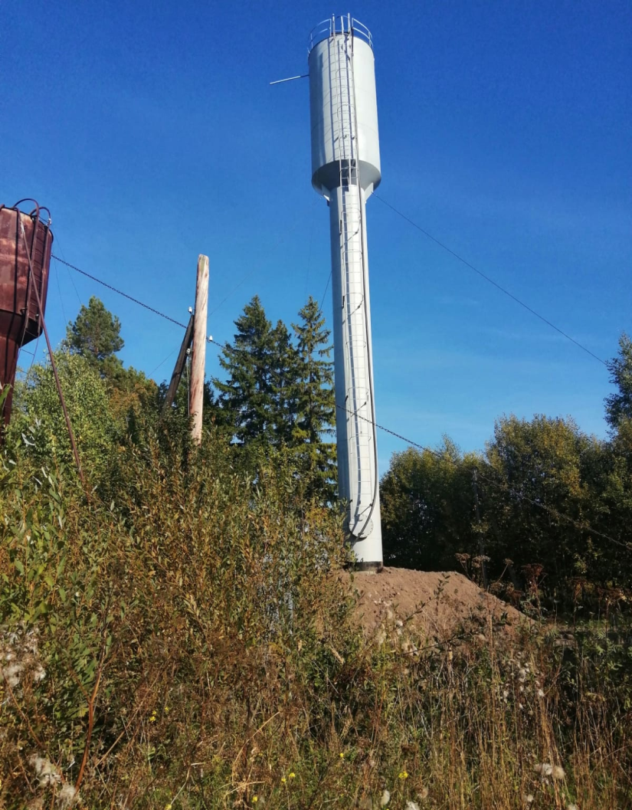
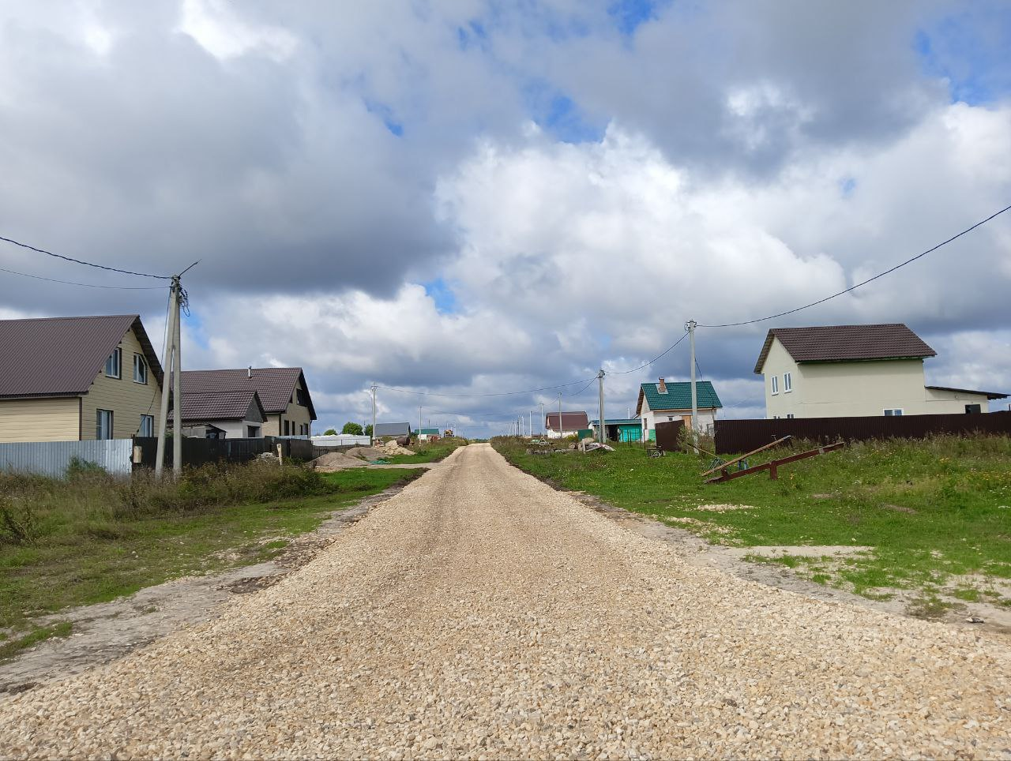
Общественно-значимые проекты, реализованные в 2023 году
В 2024 году было реализовано 3 проектов на общую сумму – 10 258,6тыс. руб.

Slide 66
Общественно-значимые проекты, реализованные в 2024 году

Slide 67
Национальные проекты, реализованные в 2024 году

Slide 68
Открытые государственные информационные ресурсы
Правительство Нижегородской области
http://www.government-nnov.ru/
Официальный сайт для размещения информации о государственных и муниципальных учреждениях
http://bus.gov.ru/public/home.html
Официальный сайт Администрации Дивеевского муниципального округа
http://www.diveevo-adm.ru/

Slide 69
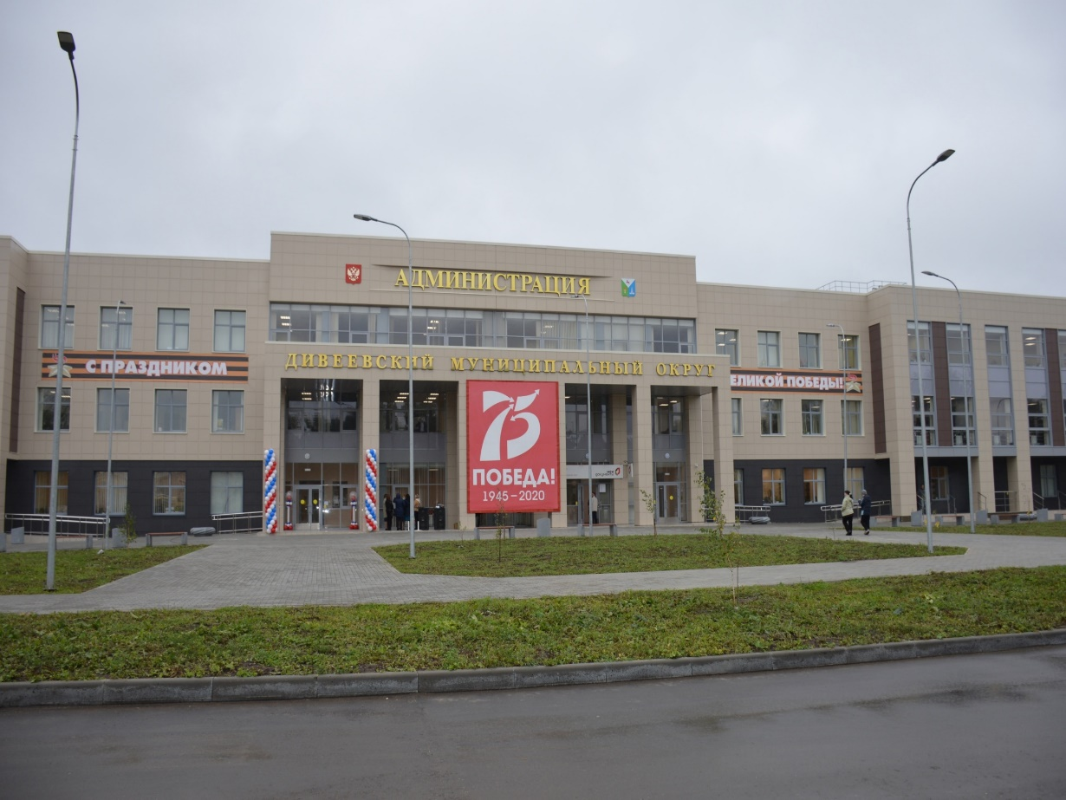
Контактная информация финансового управления администрации Дивеевского муниципального округа
Адрес: 607320 Нижегородская область, с. Дивеево, ул. Октябрьская, 28«В».
Телефон: (83134) 4-54-22, факс: (83134) 4-54-23.
Адрес электронной почты: div_finotdel@sinn.ru

